Slide 1
Wireless LAN

Slide 2
Wireless LAN
Alternatif media network selain kabel
Menggunakan Standar IEEE 802
Bekerja di Layer 2 (OSI Model)

Slide 3
Aplikasi WirelessLAN
Perluasan Jaringan
Akses Role
Mobile Office

Slide 4
Aplikasi Wireless LAN
Menghubungkan antar gedung
Mobilitas
Pengiriman data ber-mil-mil

Slide 5
KEUNTUNGAN WLAN
Mobilitas Tinggi
Kemudahan dan Kecepatan Instalasi
Fleksibel
Minimalis Cost Owner
Scalable
Produktivitas

Slide 6
KELEMAHAN WLAN
Security
Speed
Environment
High peripheral price

Slide 7
Regulasi FCC (Federal Communications Commission)
Regulasi digunakan untuk:
– RF frekuensi
– Associated output power limitations

Slide 8
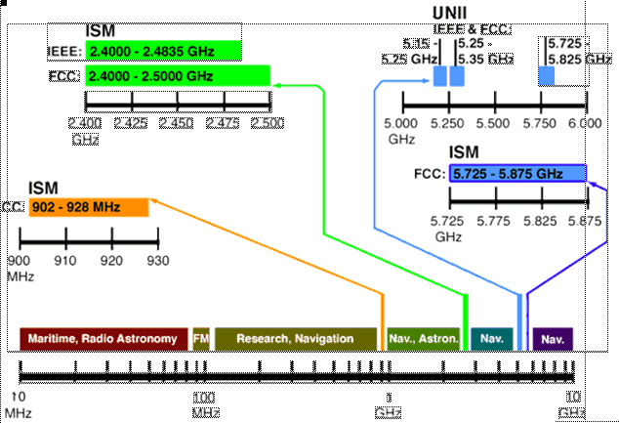
ISM dan UNII Spectra (Industrial ,Scientific and Medical - Unlicensed National Information Infrastructure)

Slide 9
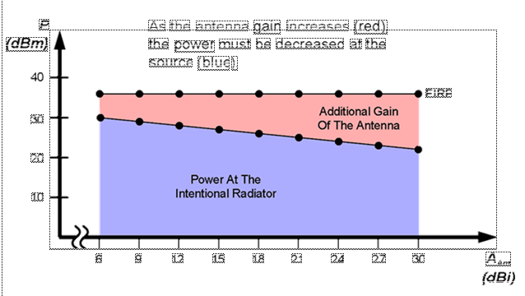
Radiated Power Limits For a Point-to-Multipoint Link

Slide 10
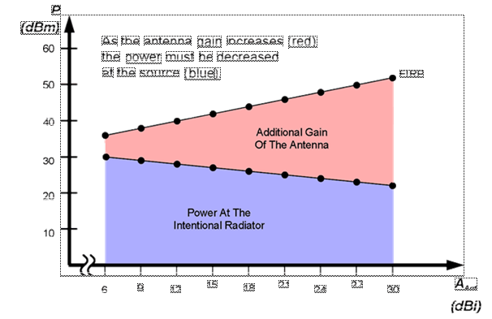
Radiated Power Limits For a Point-to-Point Link

Slide 11
Wi-Fi Alliance
Digunakan untuk :
Memastikan perangkat kompatible dengan IEEE standard dalam teknologi WLAN
Mengeluarkan standar logo

Slide 12
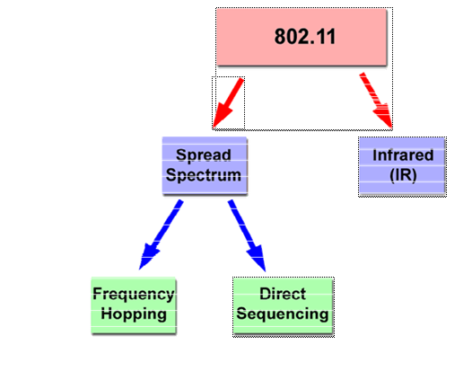
IEEE and 802.11

Slide 13
Standards and Drafts
802.11b Standard
802.11a Standard
802.11g Standard
802.11i Standard
802.11f Draft
802.11e Draft
802.11h Draft

Slide 14
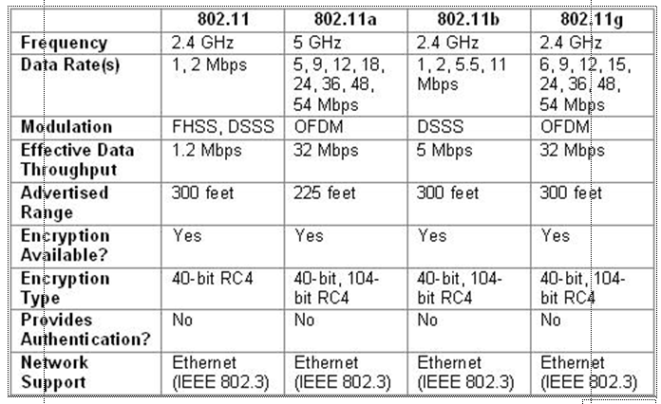
Standard IEEE Wireless LAN

Slide 15
HomeRF 2.0
~50 hops per detik
menggubakan ISM band 2.4 GHz
Menemukan regulasi FCC untuk teknologi spread spectrum
Menggunakan Wide Band Frequency Hopping
Memiliki data rate10 Mbps dengan fallback 5 Mbps, 1.6 Mbps and 0.8 Mbps
Backwards compatible dengan OpenAir standard
Biaya rendah, power rendah (125mW max)
Range antara 150 feet – 300 feet
Menggunakan SWAP – Shared Wireless Access Protocol (CSMA + TDMA)
Menggunakan topologi yang serentak antara host/client dan peer/peer
Dilengkapi keamanan untuk melawan eavesdropping dan layanan denial
Mendukung prioritas sesi aliran media dan kualitas yang baik untuk komunikasi suara 2 arah
Menambah kemampuan roaming
www.homerf.org

Slide 16
Bluetooth
Teknologi FHSS 2.4 GHz dengan hop rate hingga 1600 hps
Menemukan regulsi FCC untuk teknologi spread spectrum
Membuat semua band interferensi dalam band 2.4 GHz
3 kelas power (1mW, 2.5mW, 100mW), range maksimum 10 meters (at 2.5mW)
Bisa diimplementasikan untuk range yang lebar dengan power yang tinggi dan antena
Pertama kali digunakan untuk mobile devices
www.bluetooth.com

Slide 17
Infrared Data Association (IrDA)
IrDA adalh sebuah organisasi, bukan sebuah standart
Tidak ada organisasi yang menyaingi
Menangani pembuatan komunikasi wireless mengunakan infrared dengan:
– Light based medium
– Low throughput
– Secure
– Stable

Slide 18
European Telecommunications Standards Institute (ETSI)
ETSI adalah IEEE milik eropa
Mempublikasikan standart HiperLAN dan HiperLAN/2
Yang berusaha menggabungkan antara 802.11a dan HiperLAN/2 dengan sebutan "5UP"

Slide 19
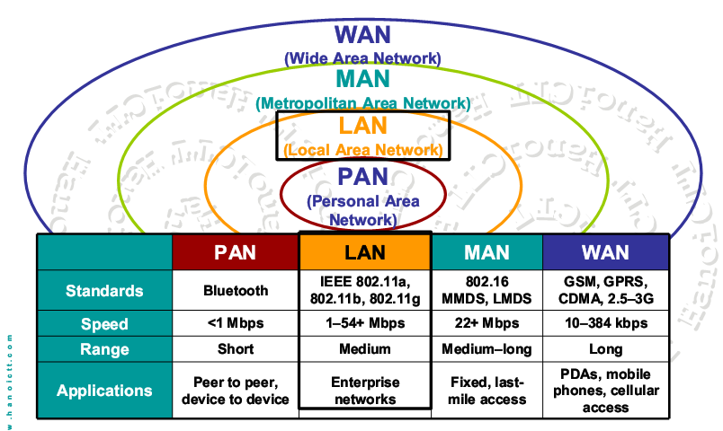
Teknologi Spread Spectrum

Slide 20
Operasi 802.11
Scanning
Authentication
Association

Slide 21
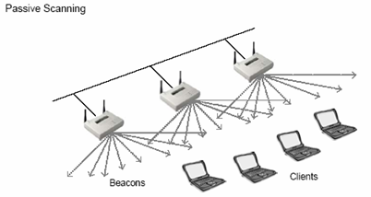
Scanning
Passive

Slide 22
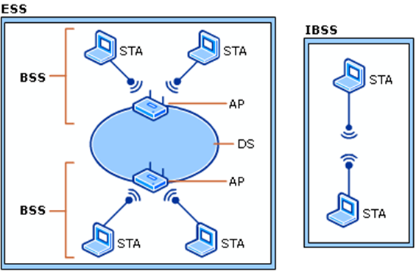
Arsitektur 802.11

Slide 23
Mode Operasi
Infrastruktur
Access Point (AP)
Wireless Client
AP sebagai bridgenya client
Ad-hoc
Min. 2 and max. 9 Wireless Client
Peer-2-peer mode
Tidak ada bridge
Pada dua mode operasi ini diperlukan Service Set Identifier (SSID) atau nama Network yang sudah dibuat supaya bisa berhubungan

Slide 24
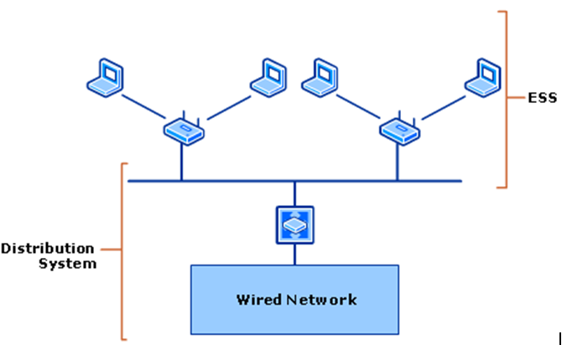
Infrastructure / Managed

Slide 25
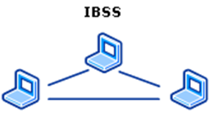
Ad-Hoc

Slide 26
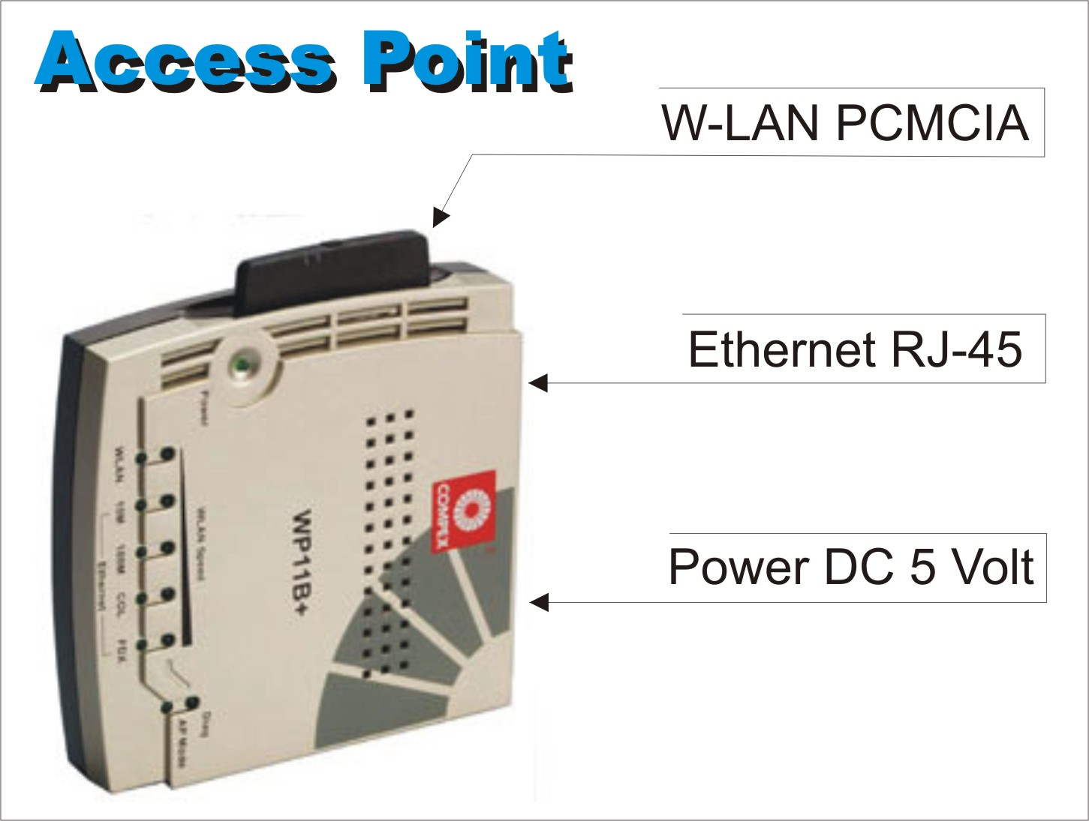

Slide 28
Cara Konek
Scanning SSID
Passive :
Menerima Beacon Frame
Merubah channel
Active
Mengirim SSID pada channel bervariasi
Authentication
Association

Slide 29
Authentication & Association
Authentication: proses pembuktian identitas sebuah node
Association: sebuah tahap untuk mengijinkan sebuah node melewati trafik yang menembus access point
Keadaan klien
AAA support

Slide 30
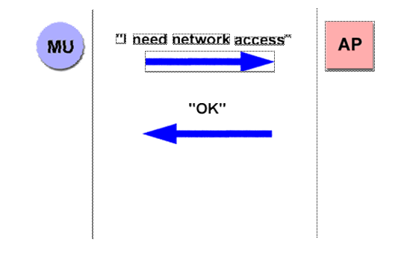
Open System Authentication

Slide 31
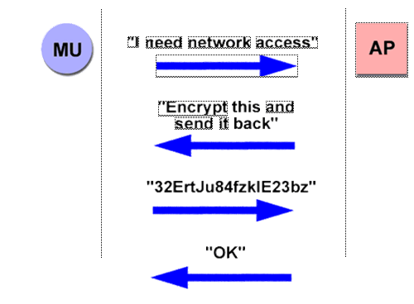
Shared Key Authentication

Slide 32
Beacons
Sinyal yang memberikan tanda terhadap suatu kejadian
Digunakan untuk sinkronisasi waktu
Melewati channel informasi pilihan
Digunakan pada FHSS & DSSS

Slide 33
Power Management Modes
Power save polling mode (PSP)
– Daya yang disimpan di mode didefinisikan oleh standart 802.11, mengikuti station untuk menyimpan daya dari daya down (sleeping) ketika jaringan tidak aktif pada waktu yang sama untuk membangun paket tujuan
Continuous aware mode (CAM)
– Mode yang tidak menyimpan fitur daya yang tidak mampu

Slide 34
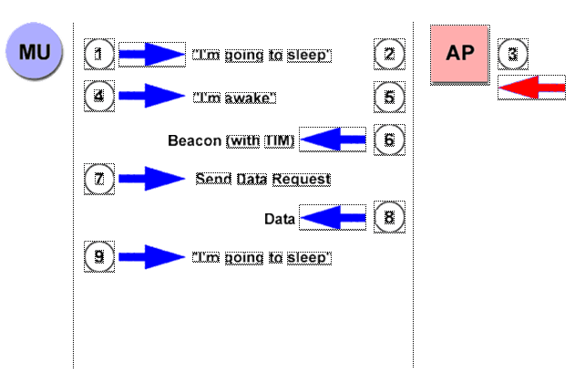
Infrastructure Power Management

Slide 35
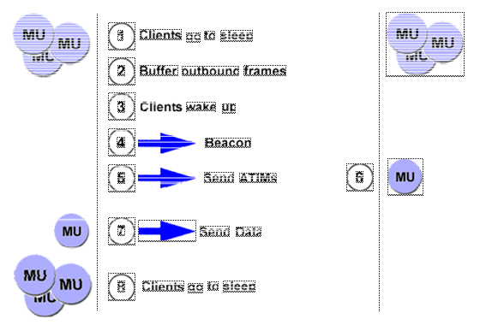
Ad Hoc Power Management

Slide 36
Dynamic Rate Shifting
Adaptive (or Automatic) Rate Selection (ARS)& Dynamic Rate Shifting (DRS) keduanya adalah istilah yang digunakan untuk menjaga sebuah metode speed fallback klien wireless LAN untuk menambah jarak acces point

Slide 37
Wireless LAN di Windows XP (SP2)

Slide 38
Driver Harus Terinstall
Masuk ke start -> control panel -> system -> Hardware -> device manager
Lihat bagian Network Adapter, harus ada device wireless Lan

Slide 39
Masuk ke start -> control panel -> Network connections

Slide 40
Wireless Status
Status Terkonek
Nama SSID yang terkonek
Kecepatan Terkonek dengan yang lain
Kekuatan Sinyal ketika terkonek
Konfigurasi wireless
Me-non-aktifkan wireless
Melihat SSID di udara

Slide 41
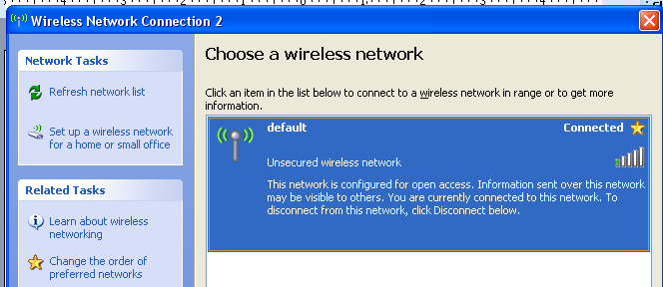
Status client sudah “Connected” dg SSID ini
SSID = “default”
Tanda sinyal AP

Slide 42
Tampilan di dalam Wireless Network Properties
Urutan SSID yang akan terkonek otomatis
Menambah SSID
Merubah Mode Operasi

Slide 43
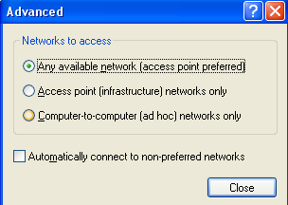
Pilihan Mode Operasi yang akan konek

Slide 44
Menjalankan Ad-Hoc Mode

Slide 45
Petunjuk
Harus ada yang memulai mengonfigurasi SSID beserta isinya terlebih dahulu. Baru network ad-hoc muncul di Wireless View
Bila memulai Network Ad-Hoc, maka komputer tersebut tidak dapat memonitor SSID Ad-Hoc tersebut

Slide 46
Konfigurasi Network Ad-Hoc yang harus ada di Wireless Network Properties
Ini harus diisi dan ditandai

Slide 47
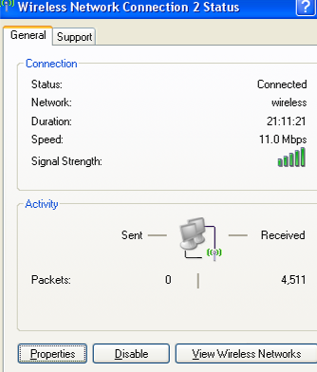
Tampilan di Status setelah di konfigurasi

Slide 48
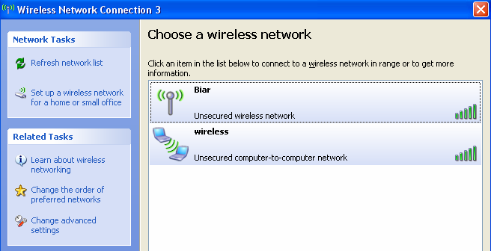
Tampilan AdHoc dari tempat lain

Slide 49
Langkah-Langkah
Setting wireless ad-hoc SSID untuk inisialisasi pertama dan dijalankan
Pastikan device tadi IPnya sudah diketahui
Lihat SSID (dari client lain) yang dirubah dari Control Panel Client→ Network Connection → Wireless connection → View Wireless → klik refresh (asumsi wireless client sudah berjalan)
Bila client yang lain ingin bergabung dg Ad-Hoc SSID, dipastikan sudah satu network IP dengan inisiator SSID

Slide 50
Konfigurasi Access Point

Slide 51
Bridge - Router - NAT
Bridge
berfungsi seperti switch
bekerja di layer 2
melewatkan frame diterima
aksesnya berdasarkan mac, tidak melihat ip
Router
Bekerja di layer 3
melewatkan paket yang diterima
Aksesnya berdasarkan ip, dengan melihat network tujuan
NAT
Bekerja di layer 3
Bagian dari router
Menerima paket dari ip network private, dan merubahnya menjadi ip tujuan, supaya dikenal dan menggunakan fasilitas ip tersebut

Slide 52
Konfigurasi Access Point
Konfigurasi Wajib
Radio (channel)
Ip network
Konfigurasi tambahan
Radio terdistribusi
Layanan client

Slide 53
Konfigurasi Radio
SSID : Max 255 karakter
Channel : 1-14

Slide 54
Konfigurasi IP Network
Static
Tidak harus sama networknya dengan yang dihubungkan, kecuali untuk AP Router
Konfigurasi manual :
IP
Netmask
Gateway
Dhcp
Dhcp server harus ada di dalam networknya
konfigurasi ip network sudah disetting oleh dhcp server secara otomatis

Slide 55
Konfigurasi Radio Terdistribusi
Pilihan Mode
AP Client
AP Bridge
AP WDS
AP Repeater
Konfigurasi
SSID
Channel
MAC / BSSID

Slide 56
Konfigurasi Layanan Client
DHCP Server
Dynamic Pool:
Konfigurasi ip network untuk klien bisa berubah
Memasukkan range ip
Ada lease timenya
Static Pool :
Konfigurasi ip network untuk klien tertentu tetap
Konfigurasinya berdasarkan mac client
Ip yang dimasukkan tidak boleh didalam range dynamic pool

Slide 57
Cara Konek dengan Konfigurasi Awal Akses Point berbasis Web

Slide 58
Petunjuk Konek ke AP
Ini digunakan khusus untuk konfigurasi awal access point ber SSID “default” dan Ipnya 192.168.0.50
Pastikan kita sudah install wireless client atau kabel crossover di ethernet terpasang, dan AP sudah menyala
Langkah dg klien kabel crossover (sangat direkomendasikan)
Bila pake wireless : Masuk ke start→Control panel →Network Connections→Local Area Connection
Klik “Properties”
Pilih “TCP/IP” untuk konfigurasi IP, lalu klik “properties”
Pilih “use following the IP address” untuk konfigurasi static/manual
Masukkan nilai IP = “192.168.0.2” dan Subnetmask =“255.255.255.0”, klik “OK”
Klik “OK” untuk keluar ke tampilan “Status” (ini harus)
Test koneksi ke AP dengan ping 192.168.0.50 , tapi harus masuk console prompt dulu. Kalau tidak ada jawaban dari ping, pastikan AP menyala dan kabel terpasang dan konfigurasi IP sudah benar, lalu ulangi step pada no ini.
Buka web browser, lalu akses ke 192.168.0.50, muncul kotak dialog menanyakan user dan password
Isi usernya “admin” dengan password tidak diisi, lalu tekan enter / klik “ok”

Slide 59
Koneksi dengan Wireless
Status client sudah “Connected” dg SSID ini
SSID = “default”
Tanda sinyal AP

Slide 60
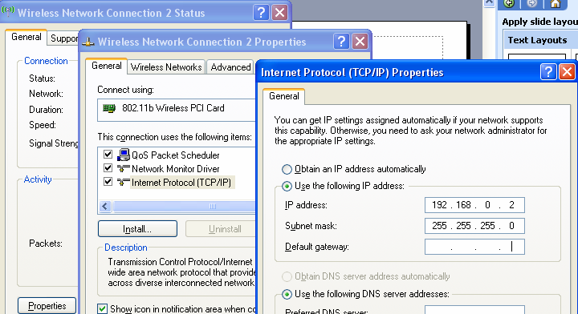
Konfigurasi IP

Slide 61
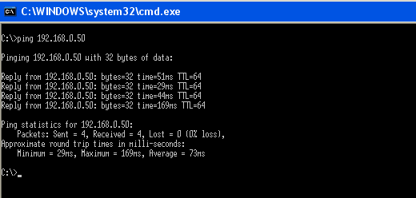
Test Koneksi Ke AP
Masuk start -> Run -> ketik “cmd” dan tekan enter, kemudian muncul window baru
Ketik “ping 192.168.0.50” dan enter untuk mengetes AP bila ip-nya 192.168.0.50

Slide 62
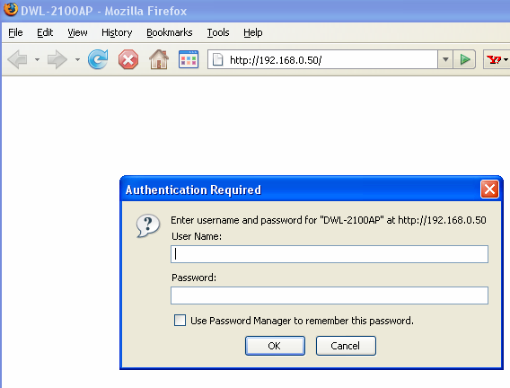
Autentikasi Akses AP Lewat Web

Slide 63
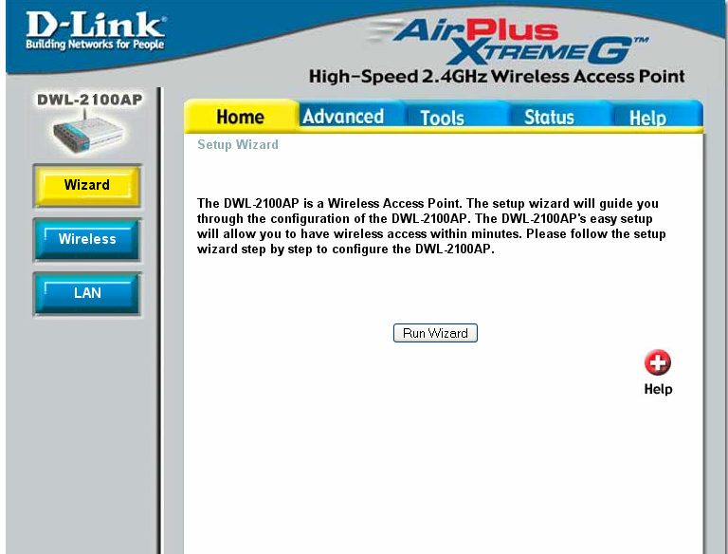
Tampilan Konfigurasi AP berbasis Web

Slide 64
Konfigurasi yang tidak/harus dirubah setelah konek

Slide 65
Yang bisa/harus dirubah di AP
SSID
Channel
IP network
User & Password login

Slide 66
Petunjuk Modifikasi Konfigurasi
Pastikan sudah masuk ke dalam konfigurasi AP
Catat SSID, Channel, IP Network, dan User/Pass Login
Bila sudah merubah, tunggu indikator AP berubah, kemudian uji yang berubah (urutan=IP,SSID,login) kecuali untuk channel

Slide 67
Data Percobaan
No | SSID | Ch | IP/ Mask/ Gateway | User/ Pass
1 | War | 1 | 192.168.1.10/255.255.255.0/ | Satu/
2 | Inti | 6 | 192.168.2.10/255.255.255.0/ | Dua/
3 | Liar | 11 | 192.168.3.10/255.255.255.0/ | Tiga/
4 | Indah | 1 | 192.168.4.10/255.255.255.0/ | Empat/
5 | Ratri | 5 | 192.168.5.10/255.255.255.0/ | Lima/
6 | Sepi | 9 | 192.168.6.10/255.255.255.0/ | Enam/
7 | Test | 11 | 192.168.7.10/255.255.255.0/ | Tujuh/
8 | Coba | 6 | 192.168.8.10/255.255.255.0/ | Lapan/
9 | Biar | 9 | 192.168.9.10/255.255.255.0/ | Nine/

Slide 68
Langkah-langkah
Masuk konfigurasi AP dengan IP dan Login yang benar
Rubah konfigurasi seperti Data Percobaan
Rubah IP AP, kemudian apply, lalu tunggu ½ menit
Rubah IP client satu network dengan AP, hanya merubah nomor terakhir, seperti x.x.x.2, x=nomor seperti di AP
uji koneksi AP dengan ping dari client
Masuk konfigurasi AP dengan no ip AP baru
Rubah SSID dan chanel, kemudian apply, lalu tunggu ½ menit
Lihat SSID yang dirubah dari Control Panel Client→ Network Connection → Wireless connection → View Wireless → klik refresh (asumsi wireless client sudah berjalan)
Rubah Login, kemudian apply, lalu tunggu ½ menit
Uji masuk konfigurasi AP dengan login baru lewat web di no ip baru AP
Anda sudah merubah konfigurasi AP sesuai setting yang diinginkan

Slide 69
Contoh menggunakan Data Percobaan no 9

Slide 70
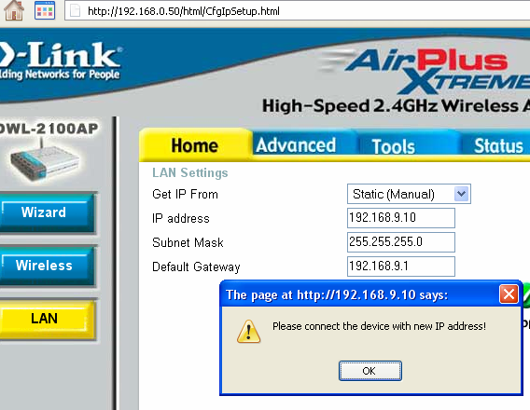
Perintah Mengganti IP Client setelah IP AP dirubah

Slide 71
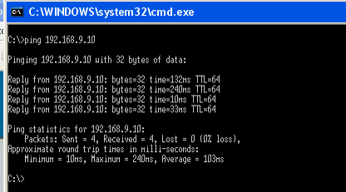
Test ke IP dengan IP baru

Slide 72
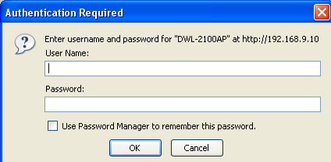
Autentikasi dengan IP AP baru

Slide 73
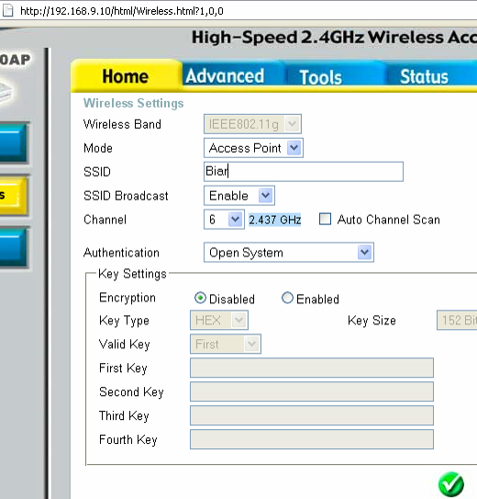
Merubah SSID menjadi “Biar”

Slide 74
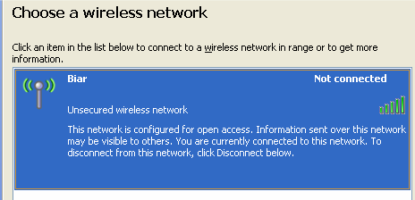
SSID “Biar” di View Wireless setelah SSID di rubah

Slide 75
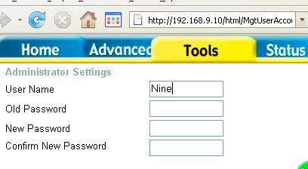
Merubah Login

Slide 76
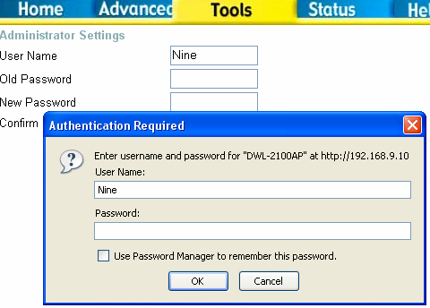
Entri Konfigurasi dengan Login Baru

Slide 77
Tampilan di dalam Wireless Network Properties

Slide 78
Contoh Sinyal Tanda Mode dan SSID

Slide 79
Pilihan Mode Operasi yang akan konek

Slide 80
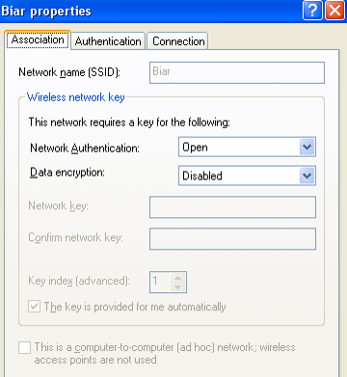
Konfigurasi Asosiasi SSID

Slide 81
Tampilan Ad-Hoc Connect

